Slide 1
ГОО ВПО «Донецкий национальный медицинский университет им. М. Горького»
Кафедра общей хирургии №1
Донецкое клиническое территориальное медицинское объединение
Борота А.В., Гюльмамедов Ф.И., Борота А.А., Кухто А.П
Результаты реконструктивно-пластических операций у пациентов с язвенным колитом
г. Донецк-2020

Slide 2
Стандарты лечения ЯК
ECCO Ulcerative Colitis Guidelines (Европейская ассоциация болезни Крона и Колита) (2018)
Клинические рекомендации по диагностике и лечению взрослых больных язвенным колитом – (Государственный Научный Центр Колопроктологии) (2017)
World Gastroenterology Organisation Global Guidelines Inflammatory bowel disease: global perspective ( 2015)
The IBD Standards Group (Британская Ассоциация Гастроэнтерологов) (2013)

Slide 3
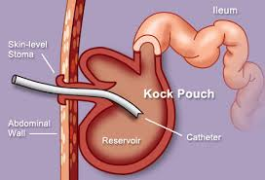
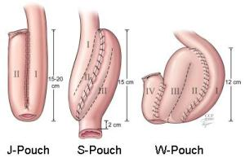
Реконструктивно-пластическая хирургия ЯК

Slide 4
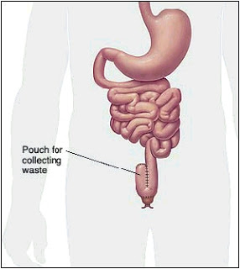
Реконструктивно-пластическая хирургия ЯК
        «Золотой стандарт» оперативного вмешательства – колпроктэктомия с формированием J-образного
        илеального (поуч) резервуара, илео-поуч- ректального анастомоза, протективной илеостомией.

Slide 5
Материал клиники
За период с 2012 по октябрь 2020 года в клинике общей хирургии №1 ГОО ВПО «ДонНМУ им. М. Горького» на базе Республиканского колопроктологического центра ДОКТМО пролечены 211 пациентов с ЯК.
Возраст пациентов от 18 до 72 лет.
Длительность заболевания от 2 месяцев (острые формы) до 23 лет.
Из них оперированы 73 пациента (34,6%).
Вид хирургических вмешательств зависел от состояния пациента, тяжести заболевания и индивидуального отношения к наличию пожизненной илеостомы.

Slide 6
Структура выполненных оперативных вмешательств при ЯК
Реконструктивно-пластические вмешательства
Колпроктэктомия с формированием J-образного илеального
резервуара, илео-ректального анастомоза, протективной илеостомией
56 (из них 7 лапароскопически-ассистированные)
В 1 этап - 35
В 2 этапа - 21
Субтотальная колэктомия с формированием раздельной илео- сигмостомы (как I этап хирургического лечения)
Сигмопроктэктомия с формированием J-образного илеального резервуара, илео-ректального анастомоза, протективной илеостомией (как II этап хирургического лечения)

Slide 7
Структура выполненных оперативных вмешательств при ЯК
Другие операции - 17
Субтотальная колэктомия с формированием раздельной илео- сигмостомы - 6
Колпроктэктомия с фомированием концевой илеостомы – 8
Правосторонняя гемиколэктомия – 1
Операция Гартмана – 1
Колэктомия с илеоректоанастомозом - 1

Slide 8
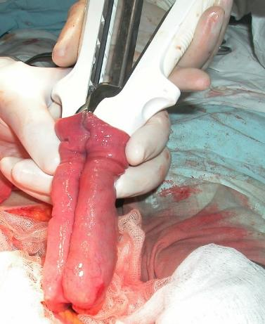
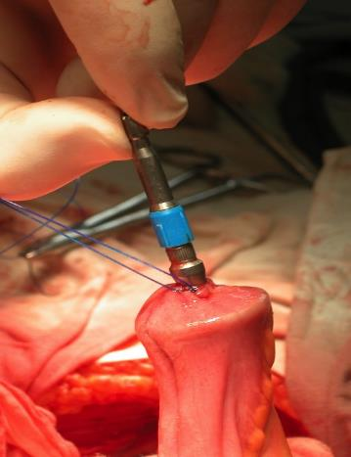
Формирование J-поуч резервуара

Slide 9
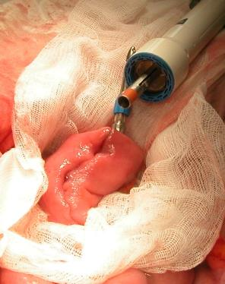
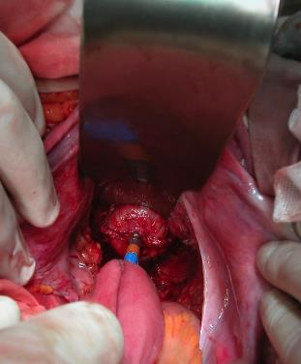
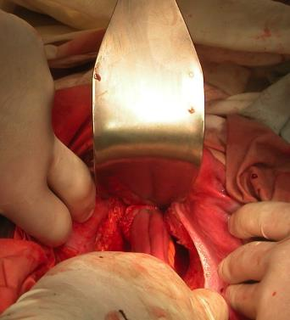
Формирование J-поуч-ректального анастомоза

Slide 10
Резидуальный ЯК
Стандартная колпроктэктомия с формированием J-образного илеального (поуч) резервуара и илео-поуч-ректального анастомоза, протективной илеостомией.
26 пациентов
Оставление слизистой в минимальной культе прямой кишки, сохраненной для формирования анастомоза, всегда несет угрозу обострения ЯК с необходимостью постоянной противорецидивной специальной терапии, иногда служит поводом для экстирпации культи прямой кишки с илеальным резервуаром.

Slide 11
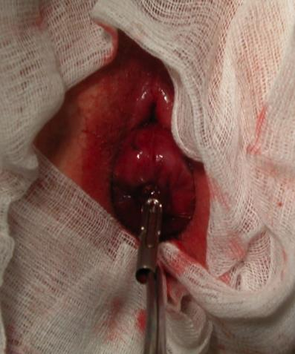
Материал клиники
Вариант проктэктомии с
демукозацией слизистой
анального канала и низведением
резервуара в анальный канал,
выполненный нами у 1 пациента,
показал неудовлетворительные
функциональные результаты и
заставил продолжить поиск
других вариантов удаления
слизистой этого участка
прямой кишки.

Slide 12
Высокочастотная электротермическая мукозэктомия культи прямой кишки
Начиная с 2013 года мы перешли на другой, принципиально новый вариант выполнения операции
Данный способ выполнен у 29 (из 56) пациентов.
После мобилизации прямой кишки до тазового дна, последняя пересекается на уровне нижне-ампулярного отдела линейным сшивающим аппаратом.

Slide 13
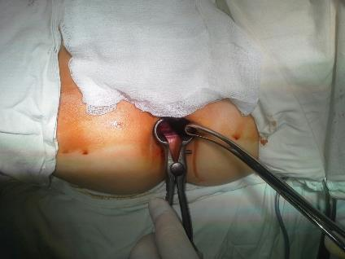
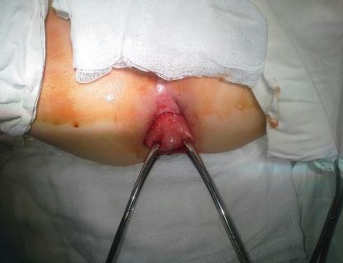
Высокочастотная электротермическая мукозэктомия культи прямой кишки
Со стороны промежности ректальным зеркалом разводится анальный канал и с помощью зажимов Алиса захватывается верхушка культи прямой кишки и выворачивается наружу слизистой оболочкой.

Slide 14
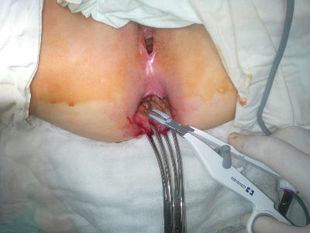
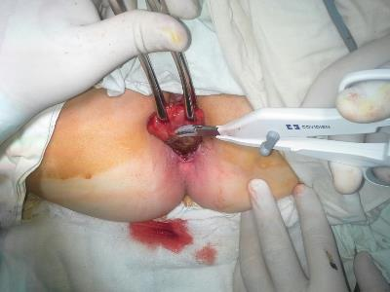
Высокочастотная электротермическая мукозэктомия культи прямой кишки
Выполняется высокочастотная электротермическая мукозэктомия с помощью инструмента LigaSure Precise Plus

Slide 15
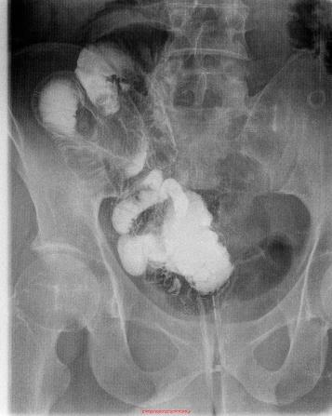
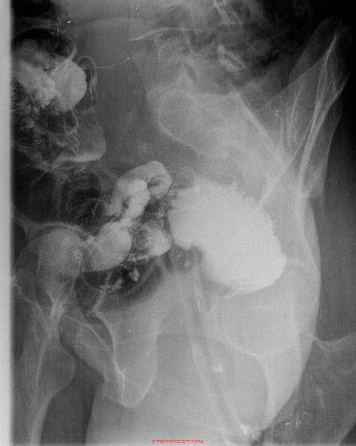
Поучграфия

Slide 16
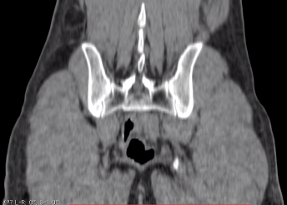
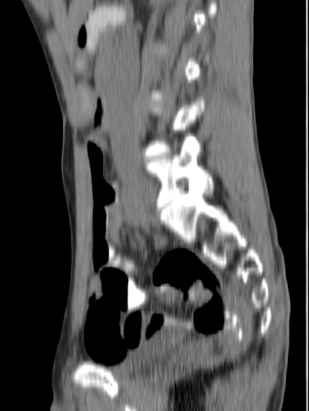
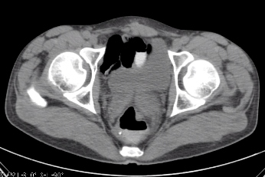
КТ-поучграфия

Slide 17
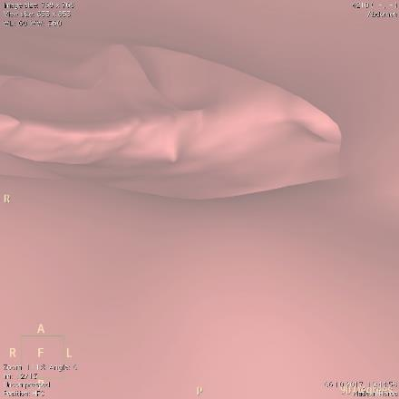
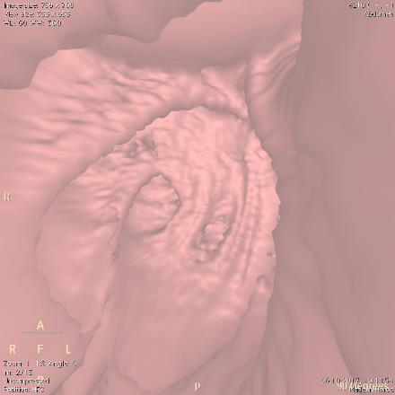
Виртуальная КТ-поучграфия

Slide 18
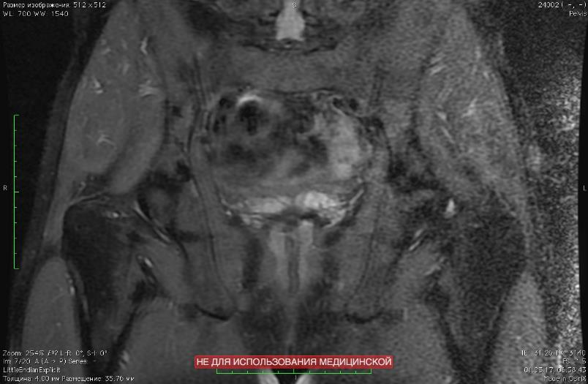
МР-поучграфия

Slide 19
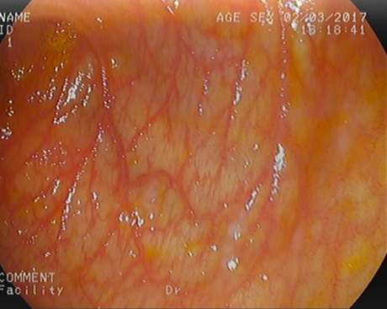
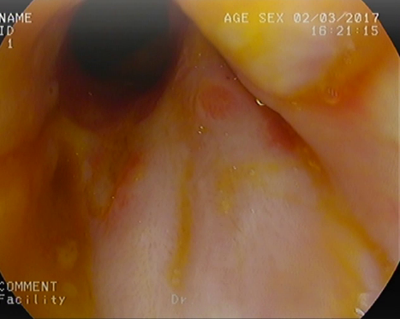
Видеоколоноскопия

Slide 20
Биопсия
С целью динамического наблюдения за состоянием культи прямой кишки всем пациентам проводили биопсию культи прямой кишки с последующим морфологическом исследованием.
Первую биопсию проводили непосредственно после выполнения высокочастотной электротермической мукозэктомии культи прямой кишки.
Состояние прямой кишки также исследовали через 1 и 2 недели после выполнения вмешательства.
Затем плановую биопсию производили через 12-16 недель, когда пациенты находились в клинике на осмотре в рамках программы динамического наблюдения.
Биопсию также производили в каждый последующий визит через 6 месяцев.

Slide 21
Биопсия
В первые дни после выполнения высокочастотной электротермической мукозэктомии культи прямой кишки гнойный экссудат помогает отторжению поврежденного эпителия и очищению раны.
В первые месяцы после операции происходит выраженная пролиферация многослойного плоского эпителия анального канала для закрытия дефекта слизистой оболочки и одновременная его перестройка с появлением несвойственной ему функции продукции муцина, с формированием в пласте многослойного плоского эпителия подобия кишечных крипт с большим числом бокаловидных клеток.
Во вновь сформированных толстокишечных криптах нет признаков язвенного колита (максимальный срок - 4 года)

Slide 22
Качество жизни
IBDQ
Inflammatory Bowel Disease Questionnaire
32 вопроса
Диапазон ответа 1-7 баллов
Проявления Максимальное количество баллов
Кишечные 70
Системные 35
Социальные 35
Эмоциональные 84
Всего 32-224 баллов

Slide 23
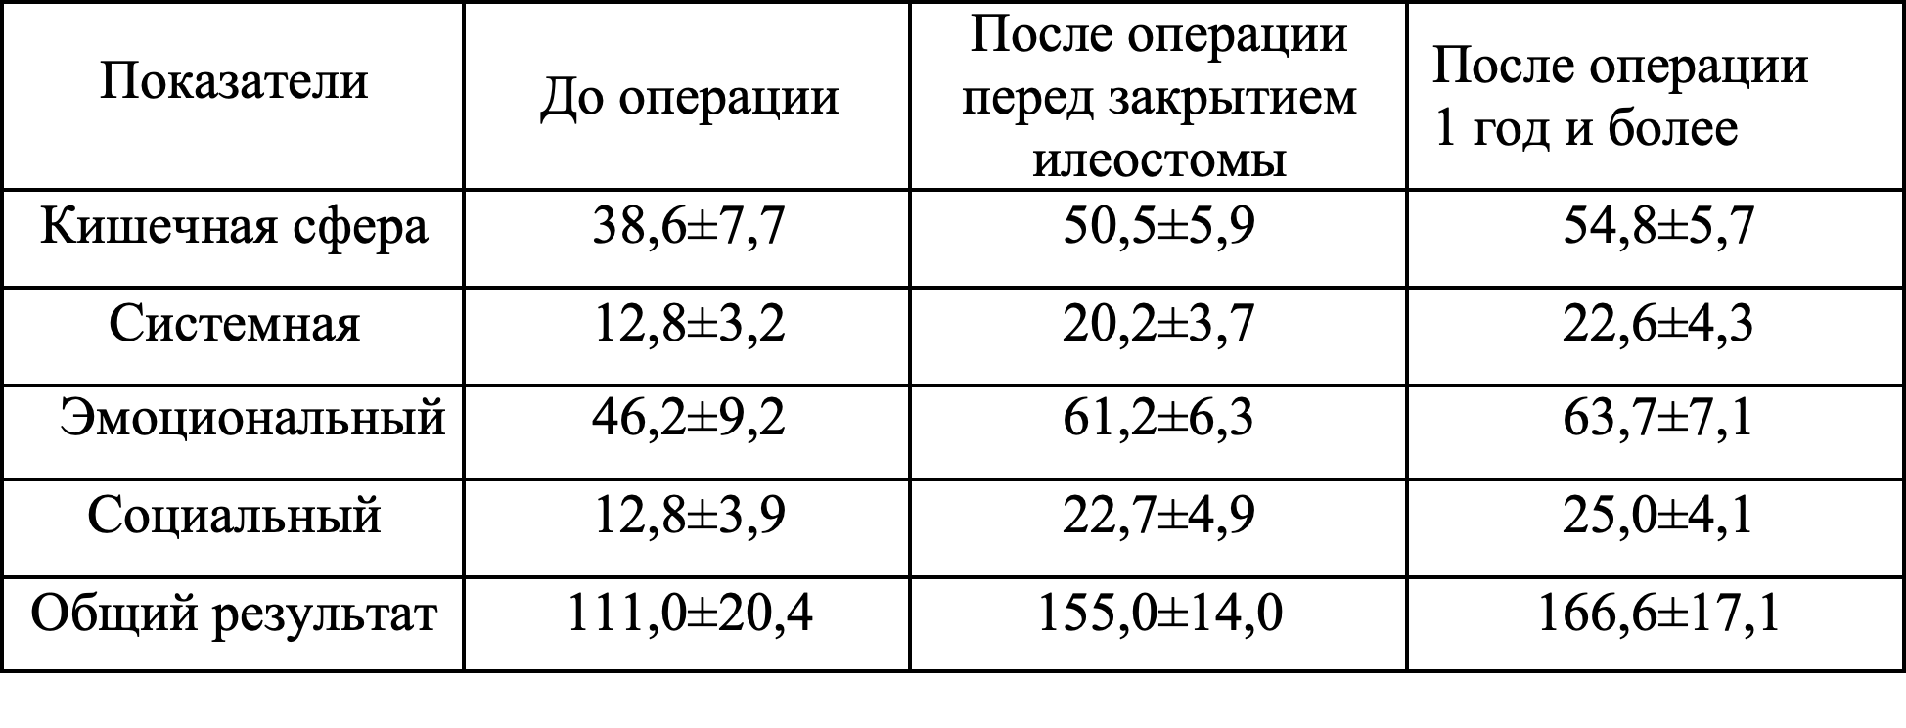
Качество жизни

Slide 24
Функциональные результаты
Частота стула 4±1,1 раза в сутки
Функция держания не нарушена
Ночной энкопрез отсутствует
Не зависит от наличия слизистой в культе прямой кишки
(+/- высокочастотная электротермическая мукозэктомия)
Не зависит от вида вмешательства
(лапароскопически/открыто)

Slide 25
Частота рецидива
26 пациентов со стандартной операцией
8 пациентов с частым культитом, требующим госпитализации
3 случая - высокочастотная электротермическая мукозэктомия (через 4 и 6 месяцев) в связи с культитом
29 пациентов с высокочастотной электротермической мукозэктомией культи прямой кишки
проявлений культита не отмечено

Slide 26
Осложнения
Осложнения послеоперационного периода наблюдали у 7 (9,6%) пациентов.
Рубцовая стриктура илеоанального анастомоза с необходимостью бужирования - 3 случая
В 2 случаях релапаротомия, висцеролиз по поводу спаечной кишечной непроходимости.
Несостоятельность швов анастомоза с формированием абсцесса малого таза - 1 случай
У 1 пациента через 6 месяцев над лоном в проекции послеоперационного рубца сформировался полный тонкокишечный свищ. Выполнено формирование илеостомы. В последствии выполнена экстирпация резервуара, формирование концевой илеостомы.

Slide 27
Летальный исход
1 (1,4%) пациентка с тяжелой формой ЯК на фоне перфорации толстой кишки, токсической фазы разлитого калового перитонита оперирована (субтотальная колэктомия с раздельной илео-сигмостомией)
Погибла в ближайшем послеоперационном периоде от полиорганной недостаточности.

Slide 28
Заключение
У пациентов с ЯК своевременные показания к хирургическому лечению и увеличение количества первичных реконструктивно-пластических операций положительно влияют на отдаленные результаты и социально-трудовую реабилитацию

